Slide 1


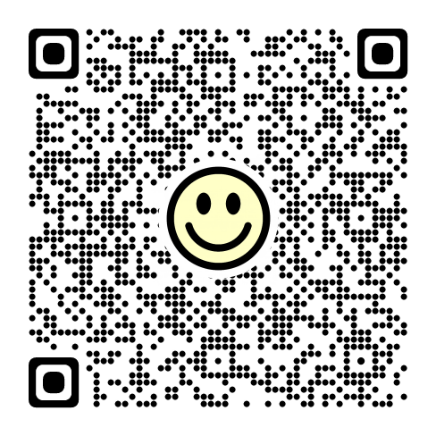
令和8年度 大河原町乳幼児健康診査・相談（実施日・対象者）※変更する場合がありますので、随時ご確認ください。
４か月児健康診査
もぐもぐ教室(離乳食教室）
1歳お誕生相談
受付時間 12：40～13：00
５月21日（木) R7年12月 ・ R8年1月生
７月16日（木） ２ ・ ３月生
９月17日（木） 4 ・ ５月生
１１月19日（木） ６ ・ ７月生
R9年 1月21日（木） ８ ・ ９月生
３月18日（木） 10 ・ 11月生
受付時間 9：20～9：30
４月17日（金） R7年10 ・ 11月生
6月11日（木） 12月 ・ R8年1月生
8月 4日（火） 2 ・ 3月生
10月 6日（火） 4 ・ 5月生
12月 9日（水） 6 ・ ７月生
R9年 2月 9日（火） 8 ・ ９月生
受付時間 9：20～9：30
4月28日（火） R7年４ ・ 5月生
6月30日（火） ６ ・ 7月生
8月31日（月） ８ ・ 9月生
10月29日（木） 10 ・ 11月生
12月24日（木） 12月 ・ R8年1月生
R9年 2月18日（木） 2 ・ 3月生
1歳6か月児健康診査
2歳6か月児歯科健康診査
3歳6か月児健康診査
受付時間 12：40～13：00
5月28日（木） R6年９ ・ 10月生
7月23日（木） 11 ・ 12月生
9月24日（木） R7年 1 ・ 2月生
11月26日（木） 3 ・ 4月生
R9年 1月28日（木） 5 ・ 6月生
3月25日（木） 7 ・ 8月生
受付時間 12：40～13：00
4月16日（木） R4年 ９ ・ 10月生
6月 4日（木） 11 ・ 12月生
8月 6日（木） R5年 1 ・ 2月生
10月 8日（木） 3 ・ 4月生
12月 3日（木） ５月生
R9年2月 4日（木） 6 ・ 7月生
3月 4日（木） ８月生
受付時間 12：40～13：00
４月22日（水） R5年９月生
6月10日（水） 10 ・ 11月生
８月12日（水） 12月 ・ R6年1月生
10月14日（水） 2 ・ ３ ・ ４月生
12月16日（水） ５ ・ ６月生
R9年2月10日（水) ７ ・ ８月生
5歳児健康診査（4歳6か月児対象）
すくすく相談（妊産婦・乳幼児の保護者の相談）
受付時間 12：50～13：00
１１月１２日（木） R4年 4月生
１２月10日（木） 5月生
R９年 1月14日（木） 6月生
2月25日（木） 7月生
3月11日（木） 8月生
4月14日（火）
5月27日（水）
6月17日（水）
7月22日（水）
8月13日（木）
9月 1日（火）
10月21日（水）
11月25日（水）
12月17日（木）
R9年 1月 7日（木）
2月17日（水）
3月17日（水）
親子ふれあい体操をしています♬
・もぐもぐ教室・１歳お誕生相談
・２歳6か月児歯科健診➡毎回
・すくすく相談➡奇数月
WEB予約はこちら
問合せ先：こども家庭センター
0224-53-2251

